Slide 1



TRƯỜNG THCS VÂN ĐỒN
TỔ: SỬ - ĐỊA – GDCD
MÔN: GDCD 7
WELCOME

Slide 2

QUAN TÂM, CẢM THÔNG
VÀ CHIA SẺ
(TIẾT 2)
Bài 2

Slide 3

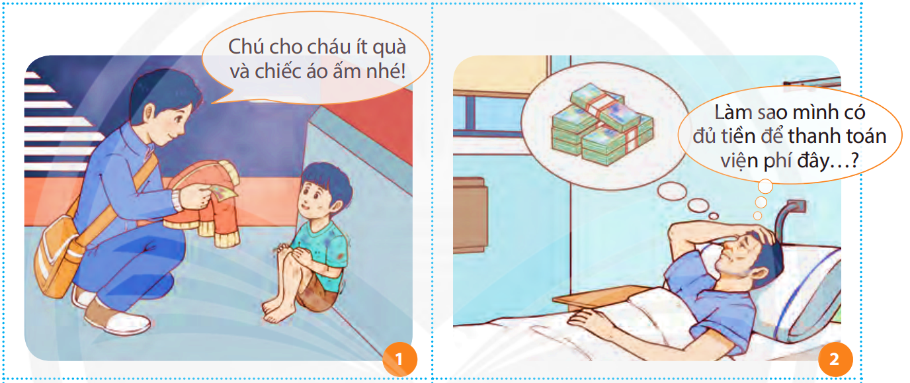
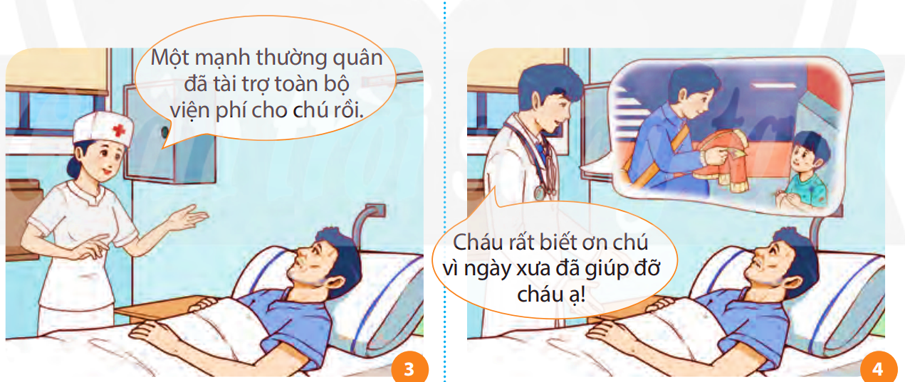
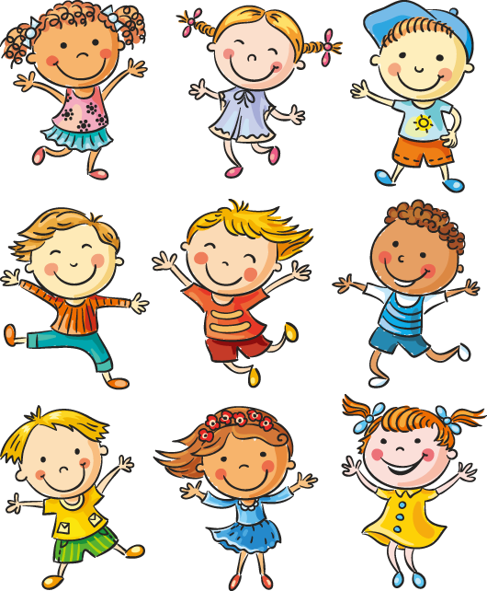
THẢO LUẬN NHÓM
Em hãy quan sát các hình ảnh và thực hiện yêu cầu sau:
- Kể lại câu chuyện theo tranh.
- Đặt tên cho câu chuyện và rút ra bài học.

Slide 4

CÂU CHUYỆN CỦA EM

Slide 5




Theo em, vì sao trong cuộc sống,
chúng ta cần phải quan tâm,
cảm thông và chia sẻ?
3/ Ý nghĩa
Quan tâm, cảm thông, chia sẻ có ý nghĩa trong đời sống xã hội hiện nay. Qua đó, chúng ta có thể hỗ trợ, giúp đỡ và thấu hiểu lẫn nhau.

Slide 6
Chúng ta cần làm gì để khích lệ, động viên bạn bè quan tâm, cảm thông, chia sẻ với người khác và phê phán thói ích kỉ, thờ ơ trước khó khăn, mất mát của người khác một cách phù hợp?

Slide 7

4/ Cách rèn luyện
Cần quan sát, lắng nghe, đặt mình vào vị trí của người khác và luôn sẵn sàng giúp đỡ họ.
Bản thân HS cần chủ động quan tâm, cảm thông, chia sẻ với người khác và động viên, khích lệ bạn bè cùng thực hiện.
Cần góp ý, phê phán thói ích kỉ, thờ ơ trước khó khăn, mất mát của người khác.

Slide 8

1/ Khái niệm
Quan tâm là thường xuyên chú ý đến người khác. Cảm thông là đặt mình vào vị trí của người khác, nhận biết và hiểu được cảm xúc của họ. Chia sẻ là sự đồng cảm, san sẻ với người khác khi gặp khó khăn, hoạn nạn theo khả năng của mình.
2/ Biểu hiện
Quan tâm, cảm thông, chia sẻ được thể hiện qua lời nói, ánh mắt, nụ cười, cử chỉ,...hay những hành động hỗ trợ, giúp đỡ lẫn nhau.
3/ Ý nghĩa
Quan tâm, cảm thông, chia sẻ có ý nghĩa trong đời sống xã hội hiện nay. Qua đó, chúng ta có thể hỗ trợ, giúp đỡ và thấu hiểu lẫn nhau.
4/ Cách rèn luyện
Để rèn luyện sự quan tâm, cảm thông, chia sẻ cần quan sát, lắng nghe, đặt mình vào vị trí của người khác và luôn sẵn sàng giúp đỡ họ. Bản thân mỗi học sinh cần chủ động quan tâm, cảm thông, chia sẻ với người khác và động viên, khích lệ bạn bè cùng thực hiện. Đồng thời, cần góp ý, phê phán thói ích kỉ, thờ ơ trước khó khăn, mất mát của người khác.

Slide 9









LUYỆN TẬP

Slide 10

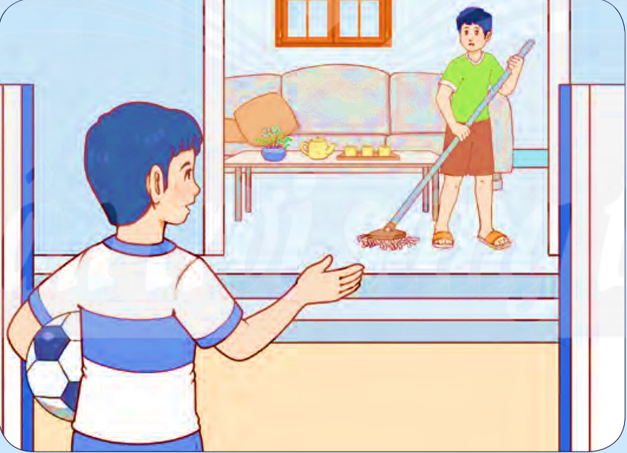
Em hãy đọc tình huống và nêu suy nghĩ của em về việc làm của các bạn trong tình huống.
Chủ nhật, T ngủ nướng tới trưa, sau đó thức dậy ăn cơm và chơi điện tử. Buổi chiều, T sang nhà H, thấy bạn đang bận rộn lau nhà và chuẩn bị nấu ăn cho gia đình, T bảo: “Sao Chủ nhật mà bạn cũng bận? Cả tuần đã học hành vất vả rồi. Bạn để người nhà làm, đi chơi với mình”.
H vẫn lau nhà đều tay và đáp: “T ơi, mình cũng muốn đi cùng bạn nhưng hôm nay mẹ mình mệt nên mình phải ở nhà. Mẹ vất vả nhiều rồi, lại bị bệnh nên mình phải quan tâm, chia sẻ công việc giúp mẹ...”.
Nghe H nói, T chợt nhớ ra từ sáng đến giờ không biết bà của mình đã ăn cơm chưa, chỉ thấy bà nằm trên giường, đắp chăn vì bà đã ốm mấy ngày nay.
T suy nghĩ và nói với H: “Ừ, bạn làm việc nhà đi, mình cũng phải về làm việc của nhà minh”.

Slide 11
Em sẽ làm gì trong các tình huống sau để thể hiện sự quan tâm, cảm thông và chia sẻ với mọi người xung quanh?
1/ Trời nắng nóng, bố đi làm về mồ hôi nhễ nhại.
2/ Một bạn nhỏ gần nhà em có hoàn cảnh khó khăn.
3/ Trường em phát động phong trào “ Tết vì người nghèo ”

Slide 12

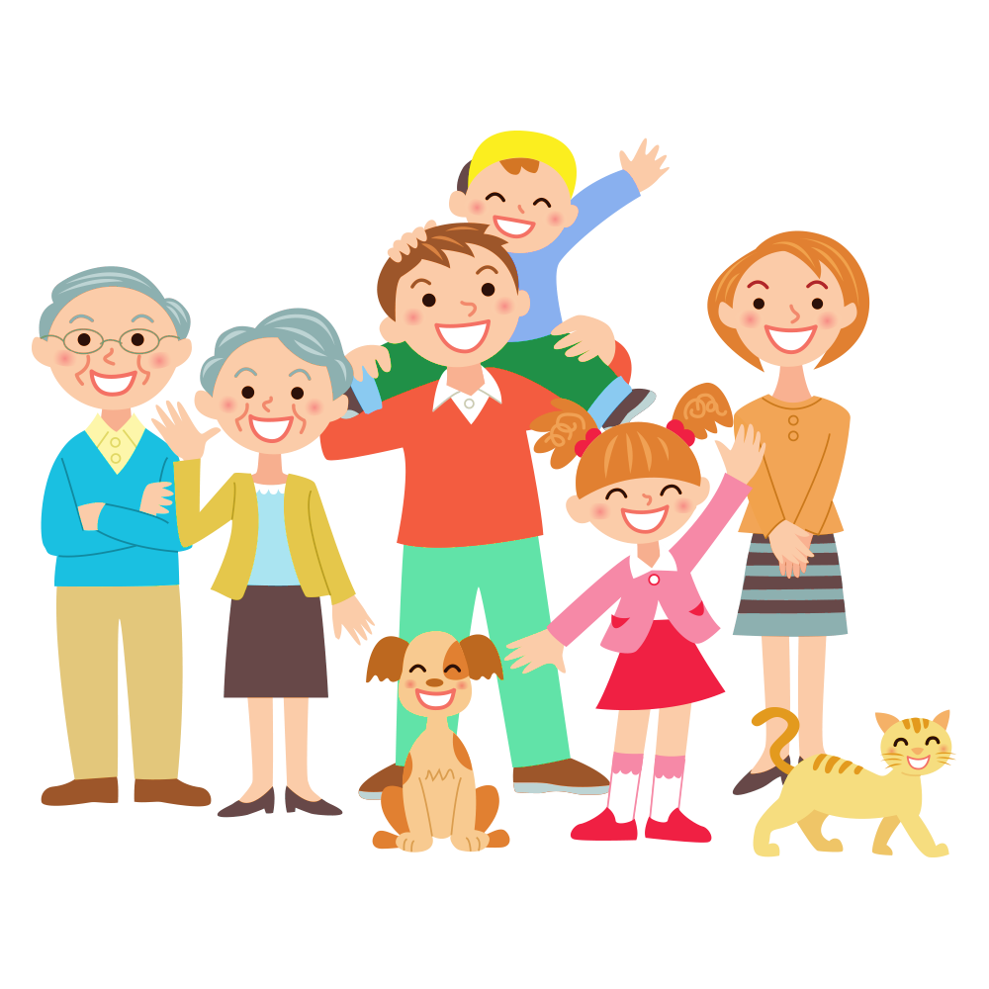
Hãy kể lại những hành động, lời nói thể hiện sự quan tâm, cảm thông và chia sẻ của em với bố mẹ, người thân trong gia đình.

Slide 13



TRÒ CHƠI
“NẾU TÔI LÀ...”
Chia lớp ra thành cá nhóm theo phân công
Nhận xét, đánh giá và kết luận.
Thảo luận và xây dựng kịch bản.
Săm vai và xử lí tình huống

Slide 14
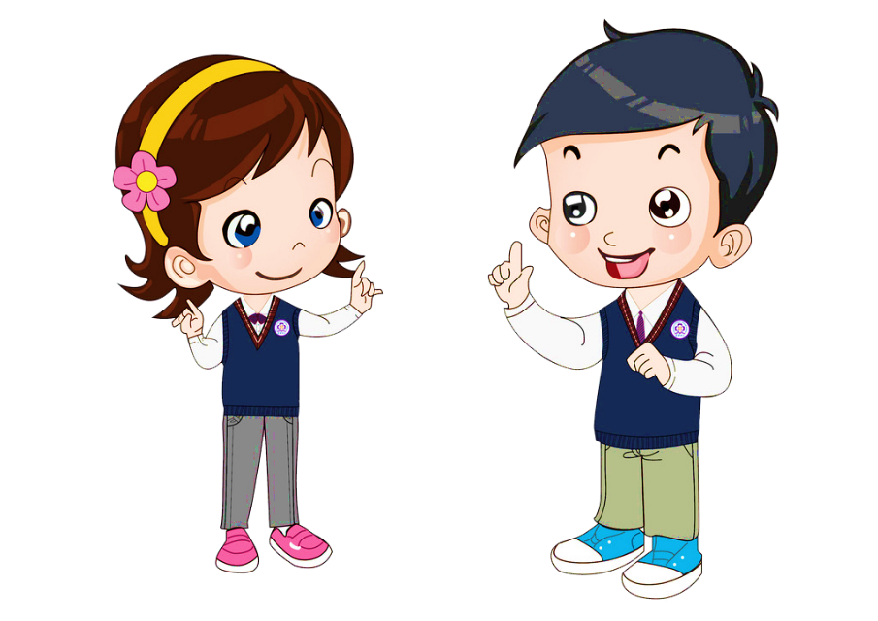
TRÒ CHƠI
“ NẾU TÔI LÀ”
Em hãy nhận xét hành động của M; nói lời động viên bạn ấy hãy biết quan tâm, cảm thông, chia sẻ với cô lao công và những người khác.
Cuối giờ học, M để nguyên cốc nhựa đựng nước ngọt trên bàn mà không đem bỏ vào thùng rác. Khi P nhắc nhở, bạn ấy trả lời: “Tại sao mình phải dọn dẹp, đó là việc của cô lao công.”. P giải thích nhưng M cố tình không nghe và tỏ thái độ khó chịu.

Slide 15

LIÊN HỆ BẢN THÂN
Hãy tự đánh giá về sự quan tâm, cảm thông và chia sẻ của em với người khác trong những tháng gần đây.

Slide 16



VẬN DỤNG

Slide 17

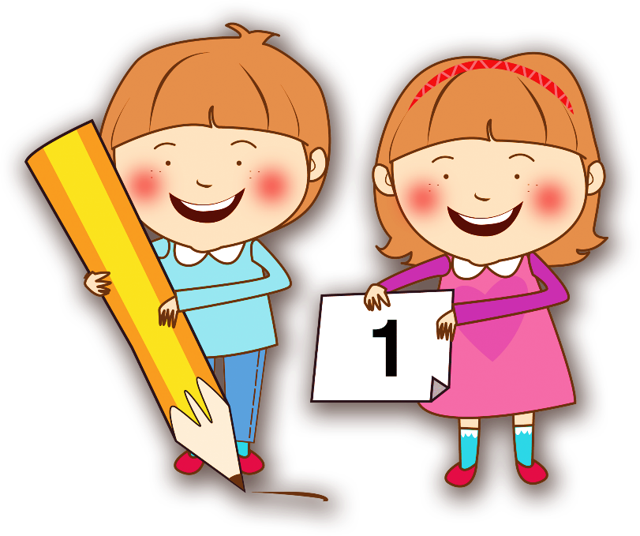


Nhiệm vụ 1
Nhiệm vụ 2
Hãy làm một sản phẩm như: tấm thiệp, bài thơ,... để thể hiện sự quan tâm, cảm thông, chia sẻ và gửi đến người em yêu quý trong gia đình, dòng họ, hàng xóm hay một nhân vật em cảm kích trong cuộc sống.
Em hãy viết một đoạn văn và thuyết trình trước lớp về giá trị của sự quan tâm, cảm thông và chia sẻ với người khác.

Slide 18
DẶN DÒ CUỐI BÀI

Slide 19





Tạm biệt và hẹn gặp lại các em ở Bài học tiếp theo!

